Slide 1

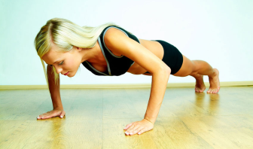


Cuisine méditerranéenne / Alimentation des sportifs
Cardinaux yan

Slide 2

Cuisine méditerranéenne
Nombreux sont ceux qui la cuisine méditerranéenne est depuis longtemps synonyme de plaisir et de joie de vivre
Ce mode d’alimentation, avec sa grande part de toutes sortes de légumes, ses produits de céréales, huiles végétales (huile d’olive, de colza) et faible part de graisses animales et de viande, correspond largement aux idées que l’on se fait d’une alimentation préventive (prévenir les maladies)
Pendant les années 50, on a constaté que les habitants des pays méditerranéens souffraient nettement moins de maladies cardiaques que ceux du nord de l’Europe et des USA

Slide 3
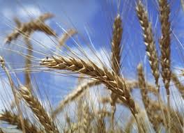
Conseils pratiques
Besoins d’hydrates de carbone
Pâte alimentaires, pain et produits de céréales complètes sont d’excellents apports énergétiques et ont un effet favorable sur la digestion grâce à leur haute teneur en fibres alimentaires
En Italie, le mets de pâtes alimentaires est un élément immuable de chaque repas

Slide 4
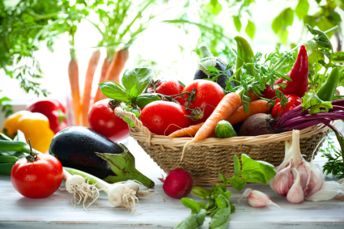
Conseils pratiques
Beaucoup de légumes et de fruits frais
Avant tout tomates, concombres, olives, ail et oignons
Un fruit chaque jour a aussi des effets particulièrement favorables sur la santé
Les légumes et les fruits contiennent beaucoup de fibres alimentaires et des substances végétales secondaires

Slide 5
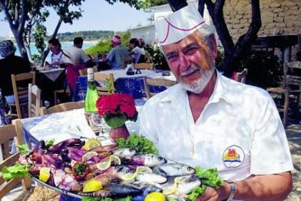
Conseils pratiques
Peu de viande, mais beaucoup de poisson
Les populations autour de la Méditerranée mangent nettement moins de viande que nous (par contre plus de poisson)
Selon la sorte, le poisson contient les acides gras oméga 3 particulièrement précieux

Slide 6
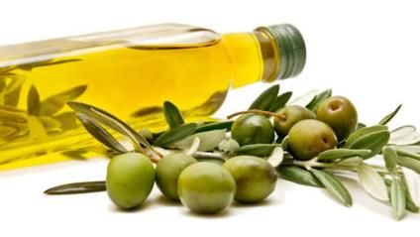
Conseils pratiques
Moins de graisse
L’huile d’olive pressée à froid est vivement recommandée
Elle contient des antioxydants
Ceux qui n’aiment pas cette huile devraient la remplacer par l’excellente huile de colza

Slide 7
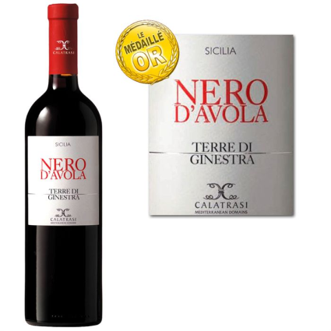
Conseils pratiques
De temps à autre un verre de vin rouge
Le vin rouge contient des substances végétales secondaires qui ont un effet préventif contre l’artériosclérose

Slide 8

Conseils pratiques
Beaucoup de temps
Les principaux « ingrédients » d’un bon repas ne se cuisinent pas
Mais ils prennent d’autant plus de place dans les pays méditerranéens : le temps et la joie de vivre
Savourer la nature, discuter agréablement autour d’un repas (tout cela fait partie de leur mode de vie)

Slide 9

Alimentation des sportifs
Il n’existe pas sur le plan général d’alimentation pour les sportifs car tout dépend du type de sport et des objectifs que le sportif s’est fixés, et s’il se trouve en phase d’entraînement ou de compétition
En principe, les sportifs actifs on un besoin énergétique accru, mais les possibilités d’augmenter l’absorption de nourriture, et donc d’énergie, sont limitées par les possibilités de l’appareil digestif
Il s’agit donc de normaliser le poids du corps entre entraînement et compétition

Slide 10
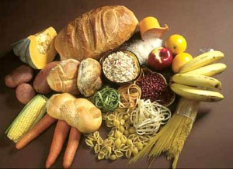
Alimentation des sportifs
Les sportifs doivent opter en général pour une alimentation riche en hydrates de carbone car ce n’est que si les réserves limitées de glycogène sont pleines qu’ils peuvent fournir un effort prolongé
Les besoins en glucides doivent être couverts par des sucres complexes (amidon)
Avant une performance sportive, il convient de prendre des mets faciles à digérer à base de céréales (riz, pâtes alimentaires) et de pommes de terre, et non du sucre de raisin qui arrive très vite dans le sang et provoque une forte poussée d’insuline qui peut abaisser trop fortement le taux de glycémie
Par ailleurs, le sucre de raisin retire le liquide des tissus

Slide 11
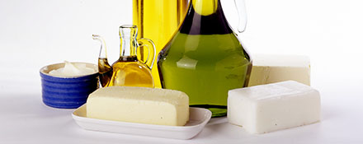
Alimentation des sportifs
Une alimentation riche en lipides juste avant une performance limite la capacité d’un sportif car la décomposition des graisses nécessite plus d’oxygène, mais son alimentation doit tout de même comporter environ 30 % de lipides pour qu’elle puisse couvrir la hausse des besoins énergétiques

Slide 12
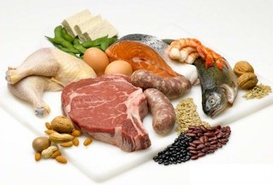
Alimentation des sportifs
Les besoins en protéines n’augmentent que peu (surtout pour les sports de force)
Plus les muscles doivent travailler, plus ils ont besoin de protéines, avec un max. d’environ 2 gr par kg de poids chez les haltérophiles ou les lutteurs
Il faut néanmoins éviter un apport exagéré de protéines puisque la viande et les produits carnés contiennent également beaucoup de lipides
Les personnes qui pratiquent un sport pour leur santé ne devraient pas se comparer aux sportifs de pointe puisque le citoyen moyen absorbe déjà trop de protéines (env. 1,6 gr par kg de masse corporelle)

Slide 13
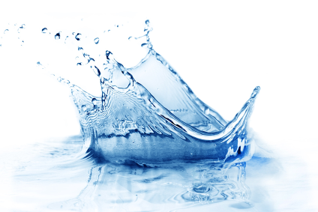
Alimentation des sportifs
L’eau et les substances minérales jouent un rôle essentiel dans l’alimentation d’un sportif puisqu’ils sont fortement éliminés par la transpiration
Ainsi le sodium et le potassium excrétés avec la transpiration doivent être remplacés, sans quoi on risque les crampes musculaires, en particulier des mollets
L’eau du robinet ou le thé ne conviennent pas pour couvrir les besoins en liquide car ils contiennent trop peu de substances minérales
Pendant la compétition et l’entraînement, il faudrait boire 1-2 dl, toutes les 15 minutes environ, d’un liquide qui doit contenir une quantité équilibrée de substances minérales et de glucides

Slide 14
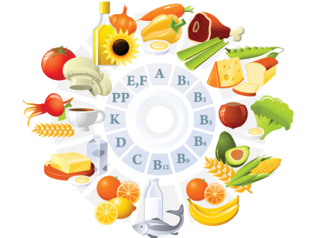
Alimentation des sportifs
Il n’est pas clair si les sportifs ont besoin de plus de vitamines, mais il est évident qu’une carence vitaminique influence négativement la capacité de performance
Et on n’a pas mesuré si un apport vitaminique dépassant les besoins contribue à améliorer la performance

Slide 15
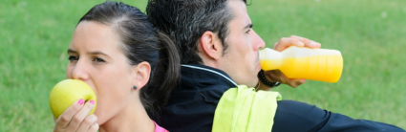
Conseils pratiques
L’apport énergétique quotidien devrait être réparti sur 5 à 6 repas, ce qui permet un rendement plus régulier et surcharge moins les organes de la digestion
Le dernier gros repas devrait être consommé entre 3 et 4 heures avant l’entraînement ou la compétition

